Slide 1
Cũng cố và hướng dẫn BTVN
CHỦ ĐỀ 8: ĐẠI LƯỢNG TỈ LỆ THUẬN

Slide 2





CỦNG CỐ KIẾN THỨC
1. Định nghĩa
Nếu đại lượng y liên hệ với đại lượng x theo công thức: y = k x
(với k là hằng số khác 0) thì ta nói y tỉ lệ thuận với x theo hệ số tỉ lệ k.
Chú ý: thì ta nói x tỉ lệ với y theo hệ số tỉ lệ
2. Tính chất
Nếu hai đại lượng tỉ lệ thuận với nhau thì:
-Tỉ số hai giá trị tương ứng của chúng không đổi.
-Tỉ số hai giá trị bất kì của đại lượng này bằng tỉ số hai giá trị tương ứng của đại lượng kia.

Slide 3
Bài tập về nhà
Bài 5a/ Trang 55 SGK: Tương tự câu a
Bài 7/ Trang 56 SGK
Hướng dẫn giải:
2 kg dâu cần 3 kg đường
1kg dâu cần ? kg đường
2,5 kg dâu cần ? kg đường

Slide 4
Bài tập về nhà
Bài 9/ Trang 56 SGK
Hướng dẫn giải:
Đặt ẩn cho số kg niken, kẽm, đồng
Gọi số kg niken, kẽm, đồng lần lượt là a, b, c ( kg, a,b,c > 0)
Liên hệ với đề bài :
- Khối lượng niken, kẽm, đồng lần lượt tỉ lệ với 3;4;13 nên
Đồng bạch 150 kg và là hợp kim của niken, kẽm, đồng nên
a+b+c=150
-Áp dụng tính chất dãy tỉ số bằng nhau để tìm ra a,b,c

Slide 5
Bài tập về nhà
Bài 10/ Trang 56 SGK
Hướng dẫn giải
Đặt ẩn cho độ dài các cạnh của tam giác
Gọi độ dài 3 cạnh của tam giác lần lượt là a, b, c (cm, a,b,c > 0)
Nhớ lại công thức tính chu vi tam giác
a+b+c=?
Liên hệ với đề bài : các cạnh của tam giác tỉ lệ với 2;3;4và chu vi tam giác là 45cm

Slide 6
Bài tập làm thêm
Bài 1: Chu vi của một tam giác là 34m . Tính độ dài các cạnh của tam giác biết rằng chúng tỉ lệ với 4;5;8.
Hướng dẫn giải
Đặt ẩn cho độ dài các cạnh của tam giác
Gọi độ dài 3 cạnh của tam giác lần lượt là a, b, c ( m, a,b,c > 0)
Nhớ lại công thức tính chu vi tam giác
a+b+c=?
Liên hệ với đề bài : các cạnh của tam giác tỉ lệ với 4 ;5;8 và chu vi tam giác là 34 m

Slide 7
Bài 2: Khi tổng kết cuối năm học người ta thấy số học sinh giỏi của trường phân bố ở các khối 6,7,8,9 tỉ lệ với 1,4 ; 1,2 ; 1,3 ; 1,5 . Hỏi số học sinh giỏi của mỗi khối , biết rằng khối 9 nhiều hơn khối 8 là 6 học sinh giỏi?
Hướng dẫn giải
Đặt ẩn cho số học sinh giỏi của mỗi khối:
Gọi số học sinh giỏi của 4 khối 6,7,8,9 lần lượt là x,y,z,t (học sinh) điều kiện …
Liên hệ với đề bài :
Khối 9 nhiều hơn khối 8 là 6 học sinh giỏi thì t-z =6
Số học sinh giỏi ở các khối 6,7,8,9 tỉ lệ với 1,4 ; 1,2 ; 1,3 ; 1,5

Slide 8
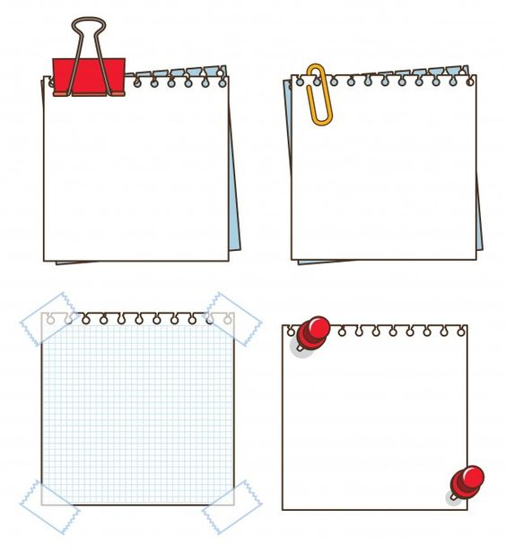
DẶN DÒ
Học định nghĩa tính chất của đại lượng tỉ lệ thuận.
Làm các bài tập theo hướng dẫn.
Xem lại các dạng bài tập trong chủ đề: Đại lượng tỉ lệ thuận. Một số bài toán về đại lượng tỉ lệ thuận
Đọc trước:
Bài 3 và bài 4
Đại lượng tỉ lệ nghịch.

